Slide 1
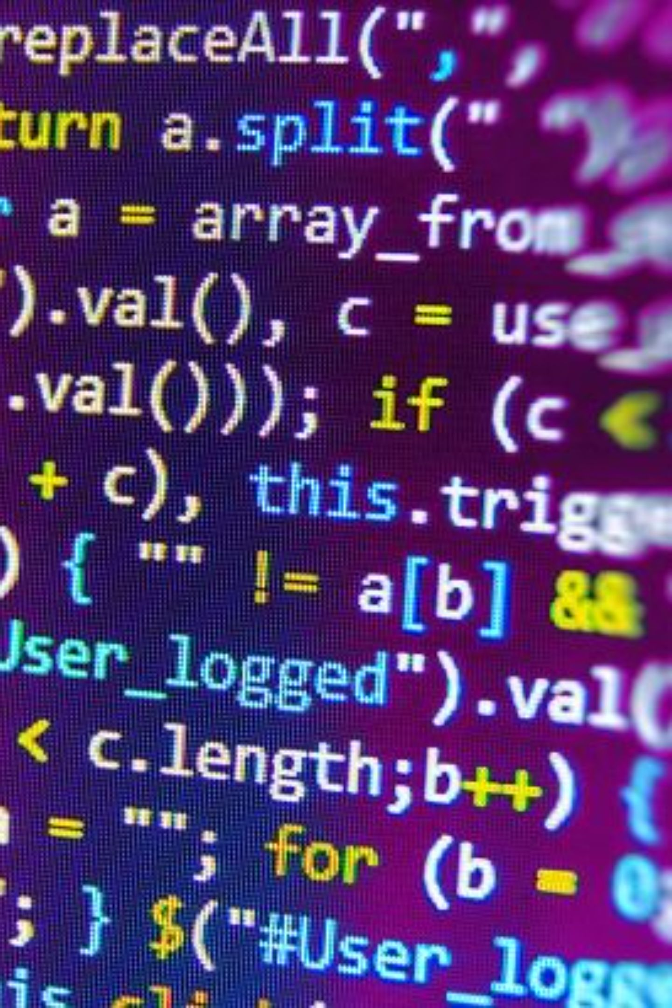


Fundamentos de la programación de IA
RA1 · Especialización en IA y Big Data
Rubén Gasque Todolí
gasquer@monlau.com

Slide 2
En esta presentación aprenderás:
1
Definición y desarrollo de programas
2
Estructura y mantenimiento de código
Exploraremos qué es un programa informático y las etapas clave de su ciclo de vida.
Descubrirás cómo crear código legible y fácil de mantener para proyectos complejos.
3
Clasificación de lenguajes de programación
4
Ejecución de programas
Analizaremos los diferentes tipos de lenguajes y sus características principales.
Comprenderás cómo los programas son interpretados y compilados para su funcionamiento.
5
Lenguajes de marcado y formatos de datos
6
Idoneidad de lenguajes para IA
Identificaremos su papel fundamental en la estructuración y almacenamiento de información.
Determinaremos qué factores hacen a un lenguaje ideal para el desarrollo de Inteligencia Artificial.

Slide 3
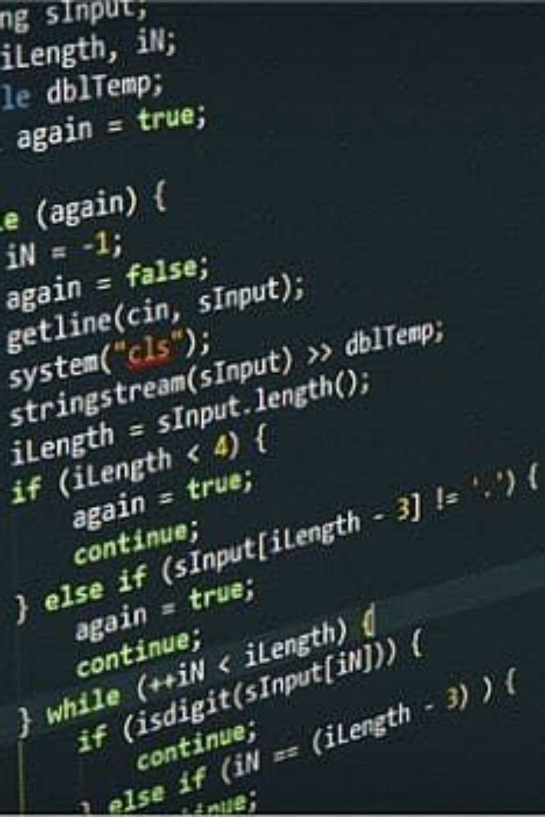
Programa informático
Un programa informático es un conjunto de instrucciones, escritas por el programador en un lenguaje de programación, que una computadora sigue para realizar tareas específicas o resolver problemas.
Estas instrucciones indican a la computadora cómo procesar datos, ejecutar cálculos y controlar dispositivos periféricos.
Básicamente, un programa traduce las necesidades humanas en una serie de comandos que la máquina puede entender y ejecutar.

Slide 4
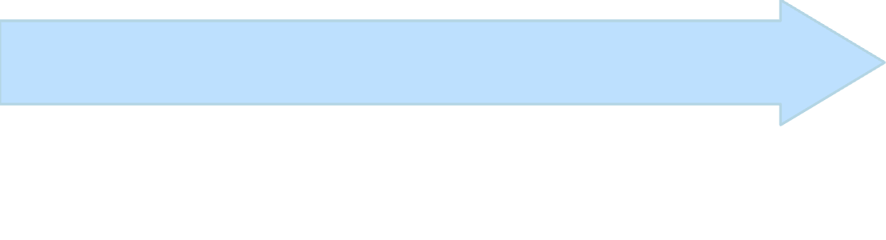


Entrada – Proceso – Salida
Salida
Procesamiento
Entrada
Ejemplo práctico:
Entrada: Temperatura de un sensor
Proceso: Comprobar si supera un umbral
Salida: Activar una alerta

Slide 5
Conceptos clave
Instrucciones | Lenguaje de programación | Ejecución
Ordenes escritas en un lenguaje de programación que indican a la computadora que ha de hacer. | Reglas y sintaxis utilizadas para escribir instrucciones que la computadora puede entender. Puente entre máquina y programador. | Proceso en el que la computadora lee y lleva a cabo las instrucciones del programa.
Tabla. Componentes de programa informático.

Slide 6
Panorama del software
Según su función
Aplicaciones de usuario | Sistemas operativos | Herramientas de desarrollo
Software diseñado para que los usuarios realicen tareas específicas y cotidianas. | Software fundamental que gestiona el hardware de la computadora y proporciona servicios básicos para las aplicaciones. | Herramientas que ayudan a los programadores a escribir, depurar y mantener el código fuente.
Tabla. Tipos de programas informáticos según su función.
Según su licencia
Software propietario | Software libre / código abierto
Programas cuyo código fuente es privado y protegido por derechos de autor. El usuario necesita una licencia para usarlo, aunque no siempre implica un coste económico. | Programas cuyo código fuente es accesible. Los permisos de uso, modificación y distribución dependen de los términos de cada licencia. Software libre y software gratuito no son sinónimos.
Tabla. Tipos de programas informáticos según su licencia.

Slide 7














Etapas del desarrollo de un programa
Requisitos
Definición del problema
Diseño
Mantenimiento
Implementación
Despliegue
Pruebas
El desarrollo de software no siempre es lineal: los resultados de pruebas o cambios de requisitos pueden requerir volver a etapas anteriores.

Slide 8
Definición del proyecto
Etapa en la que se establecen los límites del proyecto: el presupuesto y el objetivo principal. También el equipo de proyecto.
Problema
Objetivo
¿Qué necesidad o dificultad se quiere resolver?
¿Qué resultado concreto se espera obtener?
Alcance
Personas implicadas
¿Qué está dentro y fuera del proyecto?
Equipo, cliente, usuarios finales y otros interesados.
Recursos y tiempo
Restricciones
Presupuesto, herramientas disponibles y plazos estimados.
Limitaciones técnicas, legales o de negocio que condicionan el desarrollo.

Slide 9

Análisis de requisitos
Se identifican y definen las necesidades y expectativas que tiene el cliente o usuario final sobre el producto. Se suele recoger información para saber que requisitos debe cumplir el software mediante entrevistas, formularios, etc.
Se tratan de establecer los objetivos que debe cumplir el programa y se documentan todos los requisitos funcionales (de software) y no funcionales (rendimiento y uso).
Requisitos funcionales
Requisitos no funcionales
Describen QUÉ debe hacer el sistema.
Se centran en las capacidades y comportamientos que el software debe ofrecer al usuario.
Ejemplo: "La aplicación debe identificar si una fruta es una manzana, naranja o plátano a partir de una fotografía."
Describen CÓMO debe comportarse el sistema.
Se refieren al rendimiento, la usabilidad, la seguridad y otras cualidades del software.
Ejemplo: "La clasificación debe realizarse en menos de 2 segundos y funcionar con una precisión mínima del 90%."
Ejemplo práctico — Aplicación que clasifica frutas:
• Funcional: detectar el tipo de fruta en una imagen.
• No funcional: precisión ≥ 90%, respuesta < 2 s, compatible con dispositivos móviles.

Slide 10
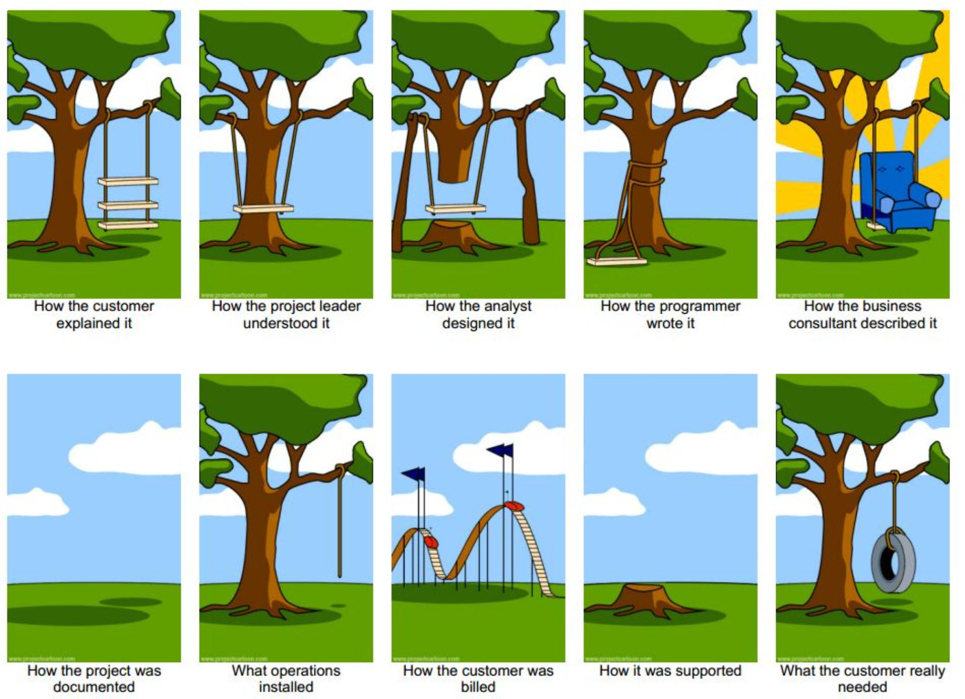
Análisis de requisitos
Una mala interpretación de los requisitos puede producir una solución técnicamente correcta que no resuelve la necesidad real.

Slide 11
Diseño
En esta fase se define cómo se organiza el sistema para cumplir los requisitos: qué componentes existen, cómo se relacionan y qué datos intercambian.
Arquitectura y módulos
Datos e interfaces
Algoritmos y comunicación entre componentes
Estructura del sistema, componentes y responsabilidades. Delimitación de módulos y sus dependencias.
Modelado de datos, contratos de APIs, formatos de intercambio y validaciones.
Lógica de negocio, flujos de datos, protocolos y mensajería entre servicios.

Slide 12
Implementación
Fase en la que el diseño se convierte en código funcional. Las decisiones tomadas aquí condicionan la calidad, el rendimiento y el mantenimiento futuro del software.
Conversión del diseño en código
Selección del lenguaje y las bibliotecas
Configuración del entorno
Preparación del entorno de desarrollo: instalación de dependencias, gestión de versiones de librerías y configuración de variables de entorno.
Los programadores traducen la arquitectura y los algoritmos definidos en la fase de diseño a código fuente en el lenguaje establecido.
La elección depende del tipo de aplicación, los requisitos de rendimiento y el ecosistema disponible. En IA, Python es el más habitual.
Control de versiones
Integración progresiva de componentes
Uso de herramientas como Git para registrar los cambios en el código, facilitar el trabajo en equipo y permitir revertir errores.
Los módulos se desarrollan y combinan de forma incremental, verificando que cada parte funciona correctamente antes de avanzar.

Slide 13




Pruebas
Evaluación del software para detectar posibles errores y verificar que cumple con los requisitos especificados. Se realizan pruebas en diferentes niveles: unitarias, de integración y de sistema.
Pruebas de aceptación
1
Confirman que el software cumple los requisitos del cliente.
Pruebas de sistema
2
Validan el comportamiento del sistema completo.
En esta etapa se ha de comprobar que el software funciona correctamente en los escenarios previstos y gestiona adecuadamente los errores.
Pruebas de integración
3
Comprueban que los módulos funcionan correctamente entre sí.
Pruebas unitarias
4
Verifican el funcionamiento de componentes individuales del código.

Slide 14
Despliegue
Fase en la que el software se instala y pone en funcionamiento en el entorno real de producción.
Instalación
Configuración
Formación de usuarios
Transferencia del software al entorno de producción: servidores, dispositivos o servicios cloud donde operará de forma real.
Ajuste de parámetros, variables de entorno, permisos y conexiones necesarias para que el sistema funcione correctamente.
Capacitación del personal que utilizará el software, incluyendo manuales, sesiones prácticas y materiales de apoyo.
Documentación
Monitorización inicial
Registro de la arquitectura, configuración y procedimientos del sistema para facilitar su uso y mantenimiento futuro.
Supervisión del comportamiento del sistema tras el despliegue para detectar errores, cuellos de botella o comportamientos inesperados.

Slide 15
Mantenimiento
Conjunto de actividades para mantener el software útil, seguro y eficiente a lo largo del tiempo.
Correctivo
Perfectivo
Adaptativo
Corrección de errores detectados en producción.
Mejora de rendimiento, refactorización y optimización del código.
Ajustes por cambios en el entorno (SO, dependencias, APIs, hardware).
Evolutivo
Observabilidad
Nuevas funcionalidades y mejoras solicitadas por los usuarios.
Monitorización continua, logs, métricas y alertas para prevenir incidencias.

Slide 16







Caso completo del ciclo de vida del software
Aplicando las etapas a una pequeña aplicación de IA que clasifica frutas:
Definición del proyecto
Análisis de requisitos
Diseño
Implementación
Decidir crear una aplicación móvil que use IA para identificar el tipo de fruta a partir de una foto.
Establecer que la aplicación debe clasificar manzanas, naranjas y plátanos con un 90% de precisión y menos de 2 segundos de respuesta.
Definir la arquitectura del modelo de IA, la interfaz de usuario para la carga de imágenes y la base de datos de los tipos de fruta.
Codificar el modelo de clasificación en Python, desarrollar la interfaz de usuario en un framework móvil y conectar los componentes.
Pruebas
Despliegue
Mantenimiento
Verificar que el modelo clasifica correctamente nuevas imágenes de frutas y que la aplicación es estable en diferentes dispositivos.
Publicar la aplicación en tiendas de aplicaciones (App Store, Google Play) y desplegar el modelo de IA en la nube.
Monitorear el rendimiento de la aplicación, actualizar el modelo de IA con nuevas frutas o mejorar su precisión y corregir errores.

Slide 17
Estructura de un programa informático
A continuación se muestra una estructura habitual en Python, uno de los lenguajes más usados en IA:
Documentación inicial (opcional)
Importaciones
Constantes y configuración
Carga de librerías y módulos necesarios (por ejemplo, import numpy as np).
Valores fijos que no cambian durante la ejecución (por ejemplo, UMBRAL = 0.9).
Comentario de cabecera con el nombre del programa, autor, fecha y descripción general.
Funciones y clases
Función principal
Validación y tratamiento de errores
Definición de la lógica reutilizable del programa, organizada en bloques independientes.
Función main() que orquesta la ejecución del programa.
Bloques try/except y comprobaciones para gestionar situaciones inesperadas.
Punto de entrada
Bloque que garantiza que main() solo se ejecuta cuando el archivo se lanza directamente:
if __name__ == "__main__":
main()

Slide 18
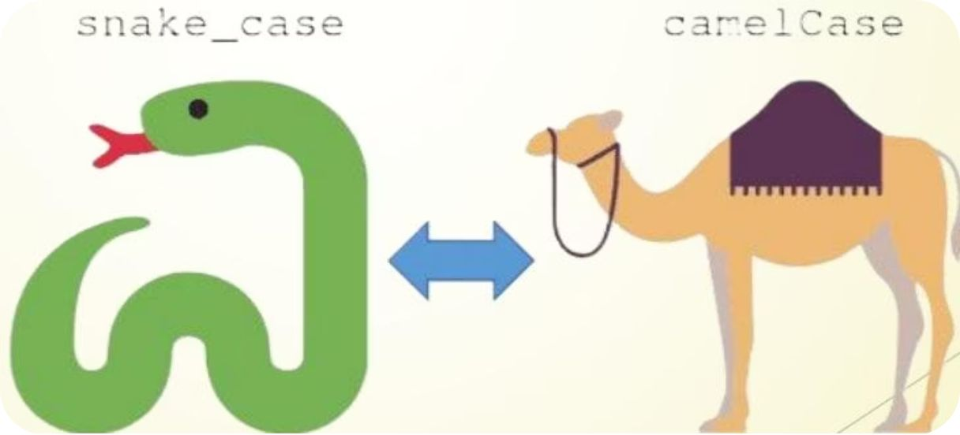

Notaciones de programación
Notación | Uso habitual
snake_case | Variables y funciones en Python (ej. temperatura_maxima, calcular_media)
PascalCase | Nombres de clases en Python, Java, C# (ej. ClasificadorFrutas)
UPPER_CASE | Constantes (ej. UMBRAL_CONFIANZA = 0.9)
camelCase | Variables y métodos en Java y JavaScript (ej. temperaturaMaxima)
# Poco claro
x = 15
# Más claro
temperatura_maxima = 15
Los nombres deben describir claramente la finalidad de cada elemento.
En Python, la guía de estilo oficial PEP 8 establece las convenciones recomendadas para nombrar variables, funciones, clases y constantes.

Slide 19
Código fiable y mantenible
Para asegurar que el software sea robusto, fácil de entender y de mantener a lo largo del tiempo, es fundamental seguir una serie de buenas prácticas durante su desarrollo.
01
02
03
04
05
06
Validar las entradas
Gestionar excepciones
Dividir el problema en funciones
Evitar duplicaciones
Probar casos normales, límites y erróneos
Depurar de forma sistemática
Asegurarse de que todos los datos recibidos por el programa son correctos y cumplen con el formato esperado para evitar errores inesperados.
Implementar mecanismos para capturar y manejar errores en tiempo de ejecución, proporcionando una respuesta controlada en lugar de un fallo abrupto.
Reutilizar el código existente siempre que sea posible para reducir la cantidad de líneas, minimizar errores y facilitar las actualizaciones.
Modularizar el código en pequeñas funciones reutilizables, cada una con una responsabilidad clara, mejorando la legibilidad y el mantenimiento.
Emplear herramientas y técnicas de depuración para identificar y corregir errores de manera eficiente, analizando el flujo de ejecución y los valores de las variables.
Diseñar pruebas que cubran no solo el funcionamiento esperado, sino también los extremos y las situaciones de error, para garantizar la robustez.

Slide 20
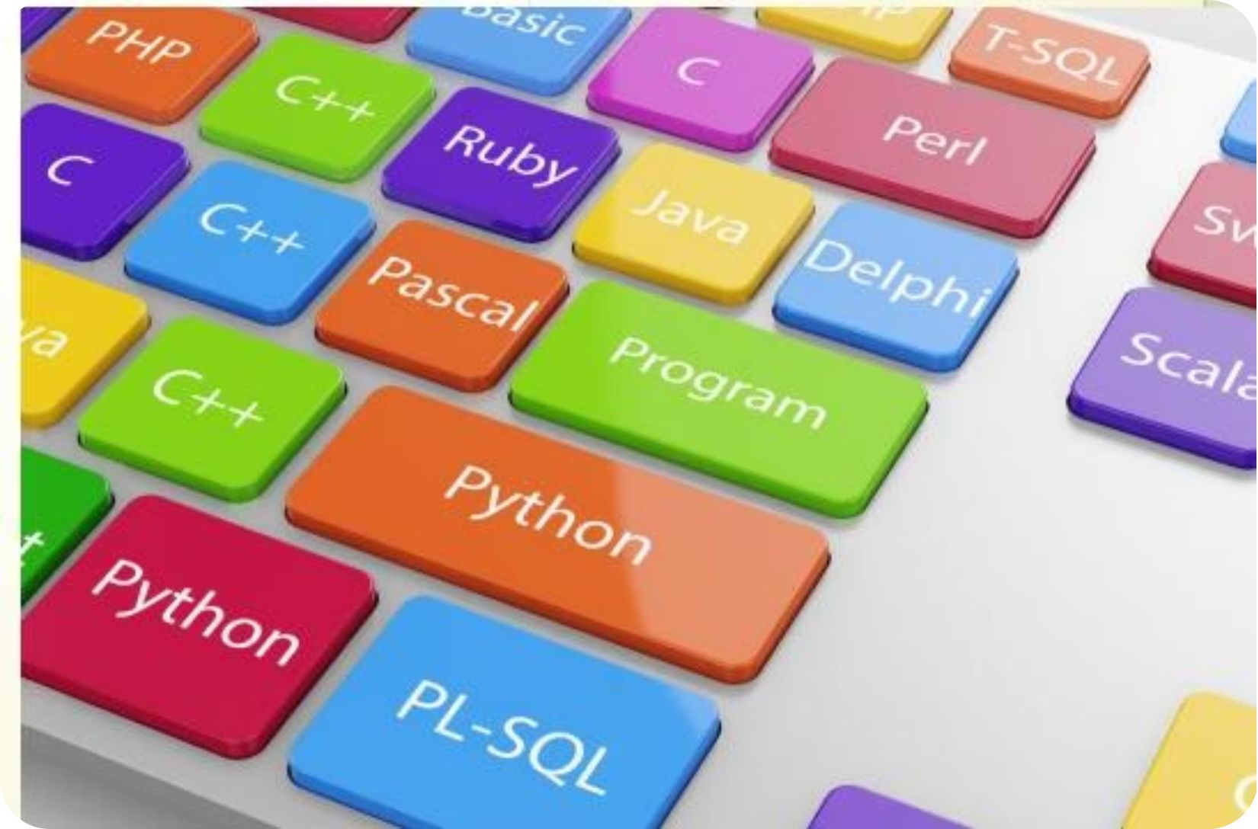
Lenguajes de programación
Los lenguajes de programación son sistemas de comunicación que permiten transmitir instrucciones y conceptos. Así como en la comunicación humana usamos diferentes idiomas según la cultura y la región, en el desarrollo de software utilizamos distintos lenguajes de programación según el tipo de aplicación y los requisitos del proyecto.
Un lenguaje de programación es un conjunto de reglas sintácticas y semánticas que permiten a los desarrolladores escribir código fuente para ser interpretado o compilado por una computadora.

Slide 21
Bajo nivel y alto nivel
Los lenguajes de programación pueden clasificarse según su grado de abstracción respecto al hardware.
Aspecto | Bajo nivel | Alto nivel
Cercanía al hardware | Alta | Menor
Abstracción | Baja | Alta
Facilidad de programación | Menor | Mayor
Control de recursos | Alto | Menor
Ejemplos | Código máquina, ensamblador | Python, Java, C++, R

Slide 22
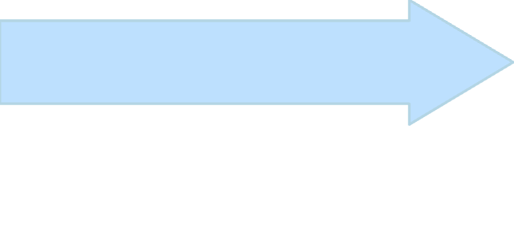

Tipos de lenguajes
Python / R
Java / C#
C / C++
Ensamblador
Código máquina
Mayor cercanía al hardware ← → Mayor nivel de abstracción
Esta clasificación es aproximada: C y C++ son lenguajes de alto nivel, pero ofrecen mayor control del hardware que Python o Java.

Slide 23



Cómo se ejecuta un programa
3. Bytecode + Máquina virtual / JIT
2. Interpretación
1. Compilación a código nativo
Código fuente → Intérprete / runtime → Ejecución directa
Ejemplo: Python (también compila a bytecode internamente)
Código fuente → Bytecode → Máquina virtual / JIT → Ejecución
Ejemplo: Java (JVM), JavaScript (V8)
Código fuente → Compilador → Ejecutable nativo
Ejemplo: C, C++
Lenguaje | Mecanismo | Notas
C / C++ | Compilación a código nativo | Máximo rendimiento; depende del SO y arquitectura
Python | Bytecode + intérprete (CPython) | Fácil de usar; más lento en cómputo intensivo
Java | Bytecode + JVM (JIT) | Portabilidad entre plataformas ("write once, run anywhere")
JavaScript | Interpretación + JIT (V8, SpiderMonkey) | Optimización en tiempo de ejecución en el navegador

Slide 24
Comparación de ejecución de programas
Cada mecanismo de ejecución presenta ventajas y desventajas que lo hacen más adecuado para diferentes escenarios de desarrollo y requisitos de rendimiento.
Aspecto | Compilación | Interpretación | Bytecode + VM/JIT
Rapidez de desarrollo | Más lento (ciclo compilar-ejecutar) | Más rápido (ejecución directa) | Intermedio (compilación a bytecode es rápida)
Rendimiento | Muy alto (código nativo optimizado) | Bajo (overhead del intérprete) | Alto (optimización JIT, casi nativo)
Portabilidad | Baja (depende de la plataforma) | Alta (código fuente ejecutable donde haya intérprete) | Alta (bytecode ejecutable en cualquier VM)
Detección de errores | Temprana (en tiempo de compilación) | Tardía (en tiempo de ejecución) | Intermedia/Temprana (bytecode)
Facilidad de depuración | Más compleja (requiere mapas) | Más fácil (ejecución paso a paso) | Relativamente fácil (herramientas de VM)
Dependencia entorno | Baja (ejecutable autónomo) | Alta (requiere intérprete) | Alta (requiere máquina virtual)

Slide 25
Lenguajes de marcado
Los lenguajes de marcado utilizan etiquetas para describir la estructura y el significado de un documento.
HTML
XML
<?xml version="1.0"?>
<fruta>
<nombre>Manzana</nombre>
<color>Rojo</color>
<peso unidad="g">182</peso>
</fruta>
Estructura y significado semántico del contenido web. Define elementos como encabezados, párrafos, enlaces e imágenes.
Representación jerárquica de datos mediante etiquetas personalizadas. Permite intercambiar información entre sistemas distintos.
XML — estructura jerárquica con etiquetas

Slide 26
Formatos estructurados de intercambio
A diferencia de los lenguajes de marcado, estos formatos se utilizan para guardar, intercambiar y configurar datos, no para describir documentos.
JSON
<fruta>
<nombre>Manzana</nombre>
<color>Rojo</color>
<peso unidad="g">182</peso>
</fruta>
Objetos, arrays y pares clave–valor. Formato ligero muy usado en APIs y aplicaciones web.
YAML
Formato de configuración legible por humanos. Habitual en ficheros de configuración de proyectos.
{
"nombre": "Manzana",
"color": "Rojo",
"peso": {
"valor": 182,
"unidad": "g"
}
}
CSV
Datos tabulares separados por comas. Ideal para datasets y hojas de cálculo.

Slide 27
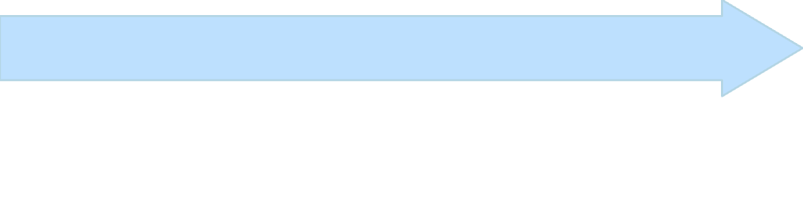


De la programación clásica a la programación de IA
Mientras que la programación clásica define explícitamente las reglas, muchos sistemas actuales de IA aprenden patrones a partir de datos.
Deep Learning
Machine Learning
Utiliza redes neuronales profundas con múltiples capas. Capaz de aprender representaciones complejas (imágenes, texto, audio).
Programación clásica
El sistema aprende patrones a partir de datos etiquetados o no. Las reglas emergen del entrenamiento, no del programador.
El programador define reglas explícitas. El sistema sigue instrucciones fijas.
Ejemplo: "si temperatura > 80, activar alarma"
Paradigma | ¿Quién define las reglas? | Necesita datos | Ejemplo
Sistemas basados en reglas | El programador | No | Motor de ajedrez con reglas fijas
Machine Learning | El modelo (entrenamiento) | Sí | Clasificador de frutas
Deep Learning | El modelo (capas neuronales) | Muchos | Reconocimiento facial
El aprendizaje supervisado, no supervisado y por refuerzo son enfoques dentro del Machine Learning. Se desarrollan en detalle en las siguientes unidades.

Slide 28
Aplicaciones de la IA y Requisitos Técnicos
La elección del lenguaje de programación para desarrollar aplicaciones de Inteligencia Artificial se basa en las necesidades específicas de cada proyecto y en los requisitos técnicos involucrados.
Aplicación | Necesidades
Visión artificial | Procesamiento de imágenes, uso intensivo de GPU, modelos preentrenados
Análisis predictivo | Estadística, datos tabulares, visualización robusta
NLP y asistentes | Modelos de lenguaje, APIs de integración, procesamiento de texto avanzado
Edge y robótica | Baja latencia, memoria limitada, integración con hardware físico
Aplicaciones empresariales | Integración, seguridad, escalabilidad y mantenimiento a largo plazo

Slide 29







Roles habituales de los lenguajes
Python: Versatilidad y Ecosistema
R: Análisis Estadístico y Visualización
Java/C#: Robustez Empresarial
Perfectos para integrar soluciones de IA en grandes sistemas empresariales, gracias a su escalabilidad, seguridad y fiabilidad.
Ideal para prototipado rápido, investigación y la mayoría de aplicaciones de IA, gracias a librerías como TensorFlow, PyTorch y Scikit-learn.
Destaca en el análisis de datos, modelado estadístico y visualización compleja, siendo preferido por científicos de datos y estadísticos.
C/C++: Rendimiento Crítico
JavaScript/TypeScript: IA en el Navegador
Imprescindibles para componentes de alto rendimiento, optimización de algoritmos complejos y sistemas embebidos en el edge.
Permiten ejecutar modelos de IA directamente en el navegador, creando interfaces web interactivas y aplicaciones de IA en cliente.

Slide 30
¿Qué hace adecuado un lenguaje para desarrollar IA?
La elección no depende solo de la sintaxis: intervienen el ecosistema, el rendimiento, la integración y las necesidades del proyecto.
Bibliotecas y frameworks
Facilidad de aprendizaje y uso
Comunidad y documentación
Compatibilidad e integración
Disponibilidad de herramientas especializadas para Machine Learning, Deep Learning, procesamiento de datos y despliegue.
Sintaxis, productividad, rapidez de desarrollo y facilidad para prototipar soluciones.
Cantidad y calidad de documentación, ejemplos, soporte, recursos y comunidad activa.
Facilidad para comunicarse con bases de datos, APIs, otros lenguajes, sistemas y servicios.
Rendimiento y eficiencia
Portabilidad
Despliegue y mantenimiento
Acceso a hardware
Posibilidad de ejecutar la solución en diferentes sistemas operativos y plataformas.
Compatibilidad con CPU, GPU, aceleradores y servicios cloud utilizados para entrenar o ejecutar modelos.
Velocidad de ejecución, consumo de memoria y capacidad para procesar grandes volúmenes de datos.
Facilidad para llevar el modelo desde el desarrollo hasta una aplicación real y mantenerlo posteriormente.

Slide 31
El lenguaje adecuado depende del contexto
No existe un lenguaje óptimo para todos los proyectos de Inteligencia Artificial.
Prototipo y análisis de datos
Aplicación empresarial integrada
IA en dispositivo o alto rendimiento
Desarrollo rápido
Manipulación de datos
Visualización
Experimentación con modelos
Integración con sistemas existentes
APIs y servicios
Seguridad
Escalabilidad
Mantenimiento a largo plazo
Baja latencia
Uso eficiente de memoria
Acceso al hardware
Ejecución con recursos limitados
Lenguajes habituales: Python / R
Se priorizan productividad, facilidad de uso y ecosistema científico.
Lenguajes habituales: C / C++ y herramientas de inferencia optimizada
Se priorizan rendimiento, control de recursos y eficiencia.
Lenguajes posibles: Python / Java / C#
La elección depende de la arquitectura y las tecnologías existentes en la organización.
No existe un lenguaje universalmente mejor. La elección debe justificarse según los requisitos técnicos y funcionales del proyecto.
En aplicaciones reales es habitual combinar varios lenguajes y tecnologías.

Slide 32
Resumen y Siguientes Pasos
1
Fundamentos de la Programación
2
Lenguajes y Abstracción
Un programa transforma entradas en salidas siguiendo un conjunto de instrucciones. El proceso de desarrollo abarca desde la definición de requisitos hasta el mantenimiento.
Los lenguajes de programación varían en su nivel de abstracción (bajo o alto nivel) y definen cómo se ejecuta un programa. La legibilidad y estructura son clave para un código robusto.
3
Formatos y Aplicaciones
4
Transición a la IA
Lenguajes de marcado como XML y formatos como JSON facilitan el intercambio de datos. La elección del lenguaje es crítica y se adapta a los requisitos técnicos específicos de cada proyecto.
La programación de IA introduce nuevos paradigmas donde los modelos aprenden reglas de los datos, a diferencia de la programación clásica basada en reglas explícitas.
A continuación, exploraremos en detalle la idoneidad de lenguajes, bibliotecas, frameworks y entornos específicos para el desarrollo de aplicaciones de Inteligencia Artificial.
Notes:
Recapitular los puntos clave abordados en la sección de fundamentos y hacer una conexión clara con el siguiente módulo.
Enfatizar cómo la programación de IA difiere de la clásica en la definición de reglas.
Preparar a la audiencia para la inmersión en las herramientas prácticas para IA.

